Slide 1


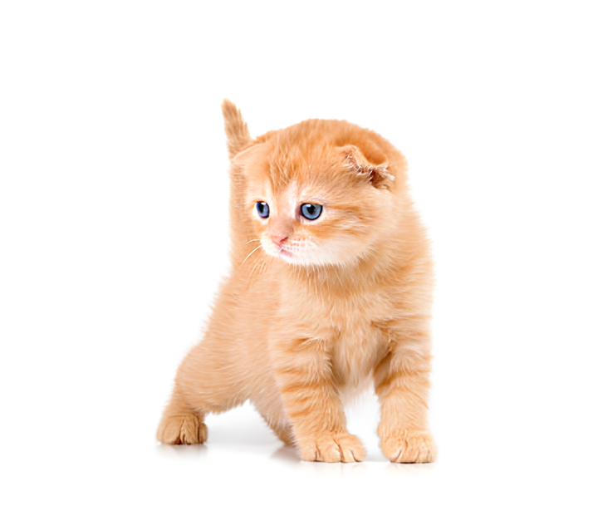
Правительство Санкт-Петербурга Комитет по науке и высшей школе
Санкт-Петербургское государственное бюджетное профессиональное образовательное учреждение
«Политехнический колледж городского хозяйства»
Разработка и создание веб-платформы для питомника, специализирующегося на разведении кошек
Студентка группы ИП-20-3
Смирнова Кристина Алексеевна
Руководитель дипломного проекта:
Левит Людмила Вульфовна

Slide 2
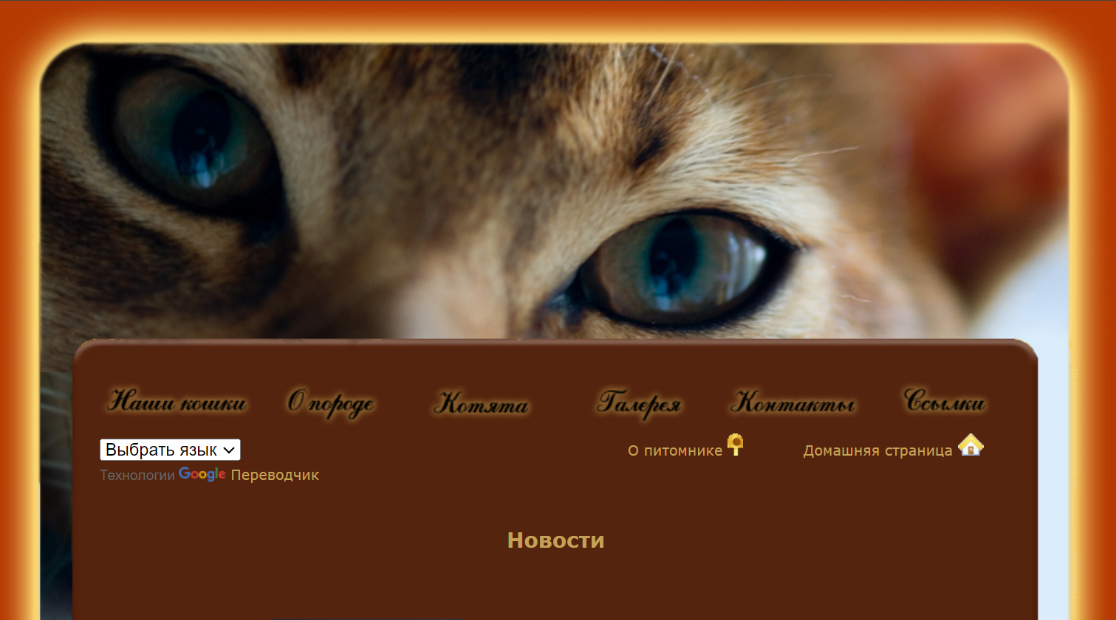

АКТУАЛЬНОСТЬ
02
Причины актуальности проекта:
На российском рынке практически отсутствуют специализированные сайты, предлагающие удобные, современные и надежные методы для бронирования и покупки питомцев всех пород кошек
Имеющиеся сайты данной тематики посвящены только одной породе

Slide 3
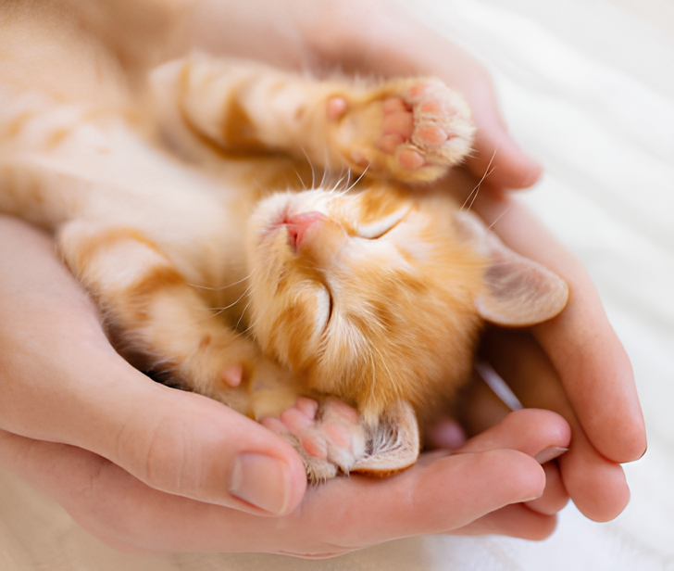
03
ЦЕЛЬ
Разработать и создать эффективную и удобную веб-платформу для питомника, специализирующегося на разведении кошек, для оптимизации управления разведением и взаимодействия с клиентами.

Slide 4
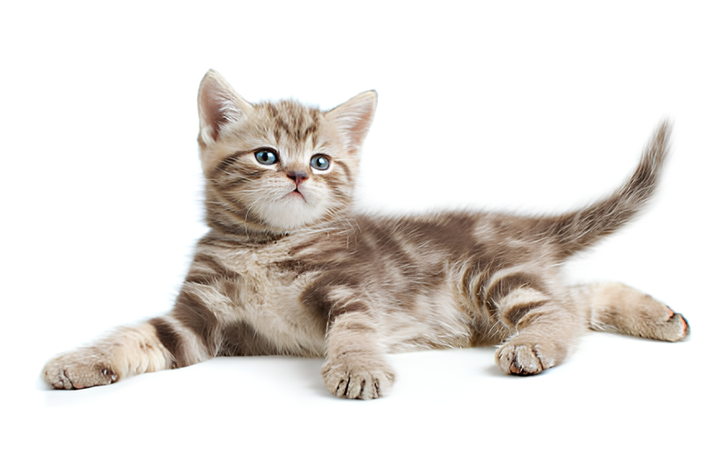
04
Задачи
Для решения данной цели реализованы следующие задачи:
Frontend
Security
Backend
Разработан веб-интерфейс для управления информацией о котятах и породах
Обеспечена информационная безопасность и защита данных пользователей и системы в целом
Создан функционал для бронирования и покупки котят
.

Slide 5
НАЗНАЧЕНИЕ И ОБЛАСТЬ ПРИМЕНЕНИЯ
05
09
Данная веб-платформа предназначена для двух групп пользователей:
Пользователи желающие приобрести породистую кошку
Пользователи заинтересованные в продаже своих животных
Для удовлетворения потребностей целевой аудитории создана веб-платформа «CatWorld», позволяющая удобно приобретать и продавать породистых кошек с полной уверенностью в качестве и надежности сервиса.

Slide 6
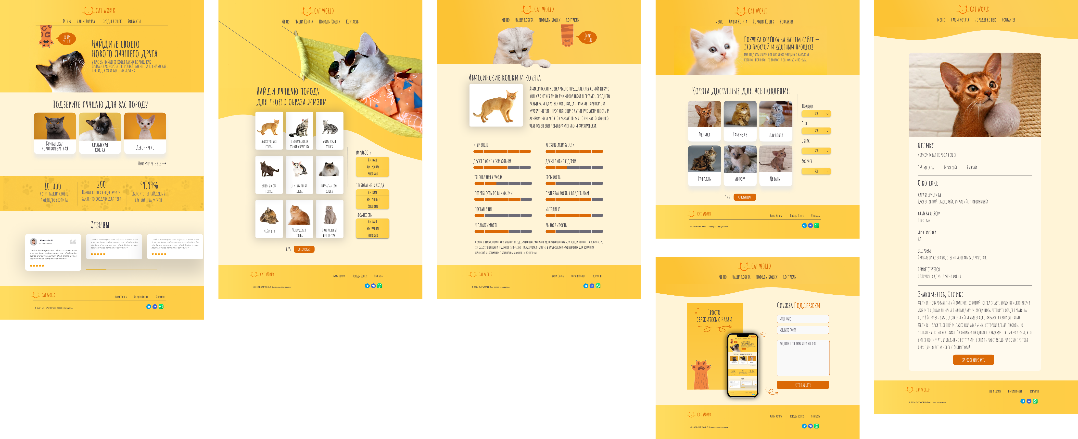
Макет в «Figma»
06

Slide 7

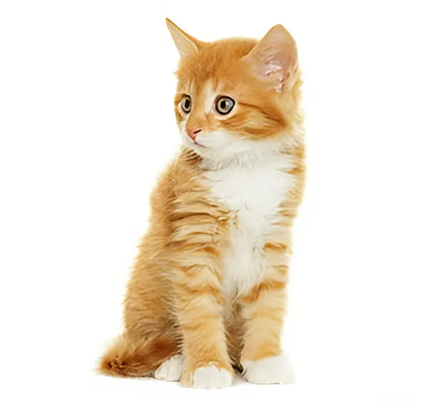
Функционал платформы
Просмотр списка пород с возможностью фильтрации данных записей по желаемому параметру из списка.
Просмотр подробной информации о каждой породе и их характеристиках, представленных в формате шкалы от 1 до 5 пунктов.
Просмотр каталога котят доступных в продаже. Фильтрация записей о котятах по параметрам: порода, пол, возраст, окрас.
Просмотр подробной информации о каждом котенке в отдельности. Бронирование котенка через форму резервирования с дальнейшей связью с менеджером.
Обратная связь со службой поддержки в случае наличия у пользователя дополнительных вопросов.
Авторизация пользователей в роли администратора. Взаимодействие с данными о котятах через панель администратора.
07

Slide 8







08
Frontend
Database
HTML - язык разметки.
CSS - язык декодирования и описания внешнего вида веб-страницы.
JavaScript - язык для создания интерактивных веб-страниц.
AMPPS - набор решений, включающий в себя Apache, MySQL, MongoDB, PHP, Perl и Python для Windows
phpMyAdmin - веб-интерфейс для администрирования СУБД MySQL.
MySQL - реляционная система управления базами данных.
ТЕХНОЛОГИИ РАЗРАБОТКИ
Backend
PHP - язык программирования общего назначения с открытым исходным кодом.

Slide 9
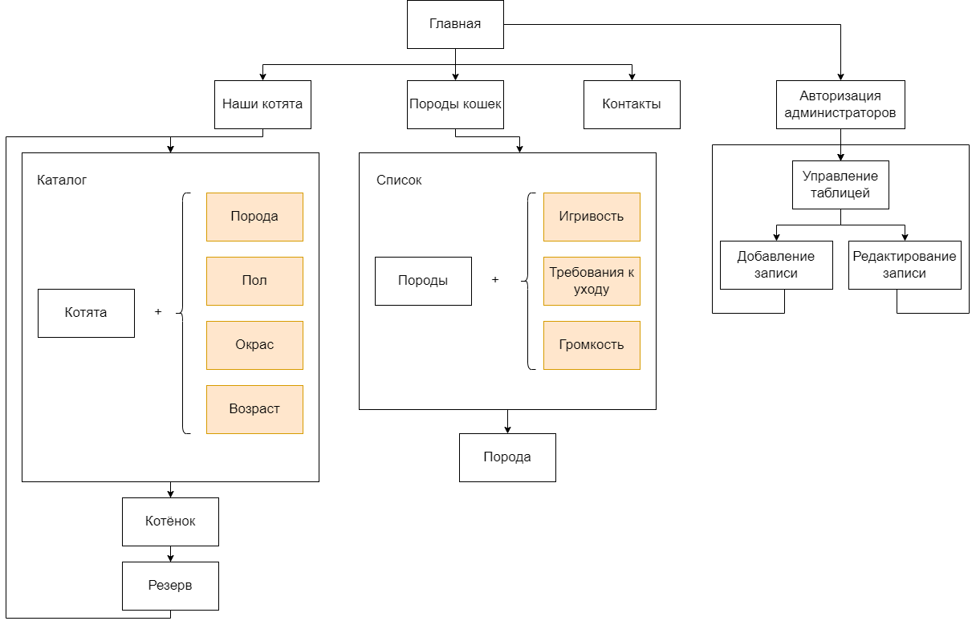
Логическая структура
09

Slide 10
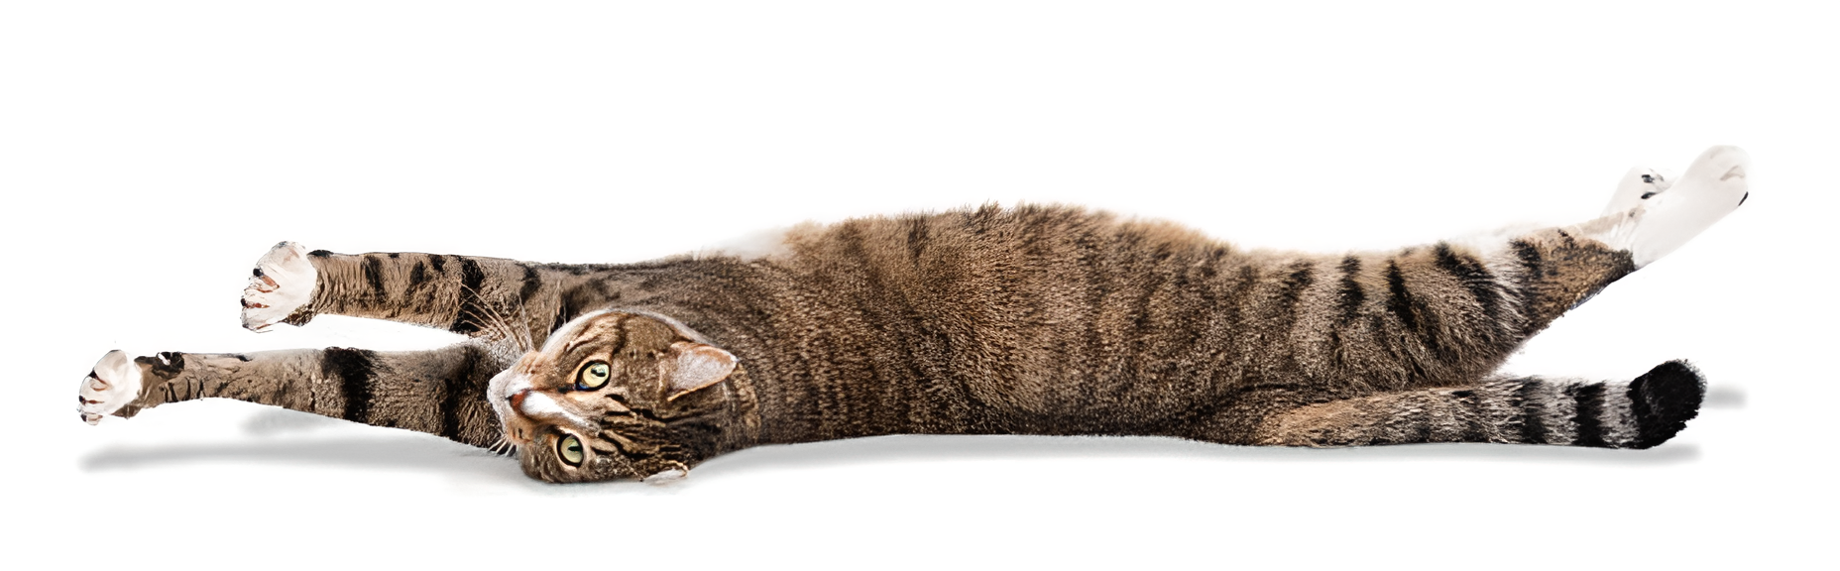
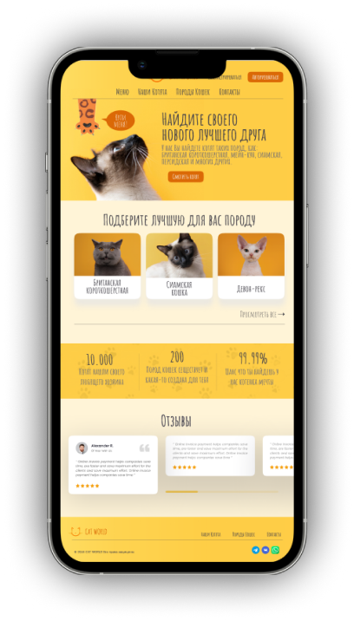
Вывод
Данный проект предлагает решение актуальной задачи и станет эффективным инструментом для грамотного подбора питомцев, увеличения клиентской базы и объемов продаж питомника. В перспективе я планирую увеличить количество видов и пород питомцев, а также объединить ключевые питомники города и страны на базе сайта для глобализации проекта.
10

Slide 11

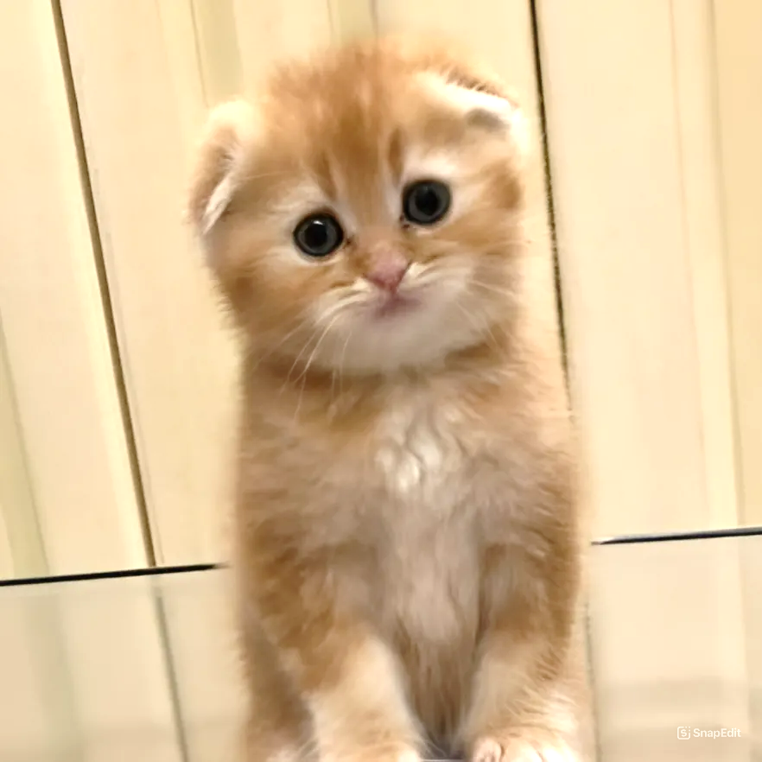
Спасибо за внимание!
Дипломный проект 2024

